Slide 1
Sayisal Analiz
Ara Değer Bulma Yöntemleri
Dr. Yüksel YURTAY
Notes:
Merhaba Arkadaşlar ☺

Slide 2
Sayısal Analiz
Ara Değer Bulma Yöntemleri
Ders İçeriği
Polinom Enterpolasyonu
Lagrange Enterpolasyonu
Örnek Uygulamalar
9. Hafta

Slide 3
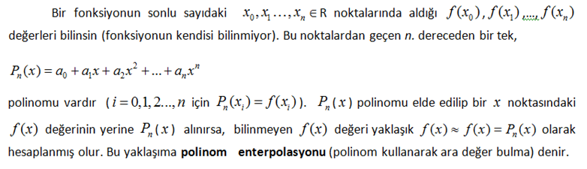
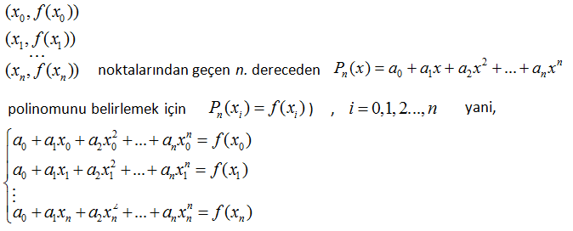
Sayısal Analiz
Ara Değer Bulma Yöntemleri
Polinom Enterpolasyonu
(Ara Değer Bulma)
9. Hafta

Slide 4
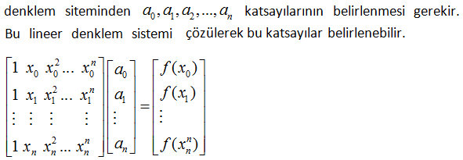
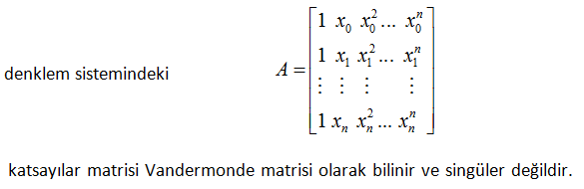
Sayısal Analiz
Ara Değer Bulma Yöntemleri
Polinom Enterpolasyonu
(Ara Değer Bulma)
9. Hafta
Notes:
…
Ancak zayıf koşullu olduğunda sayısal hesaplamalardaki yuvarlatma hatalarından dolayı problemler çıkabilir. İnterpolasyon polinomunu belirlemek için değişik yöntemler geliştirilmiştir.

Slide 5
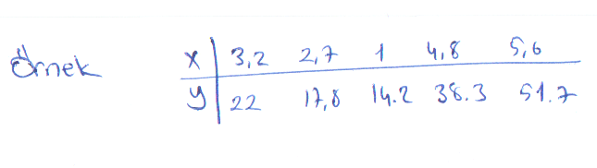
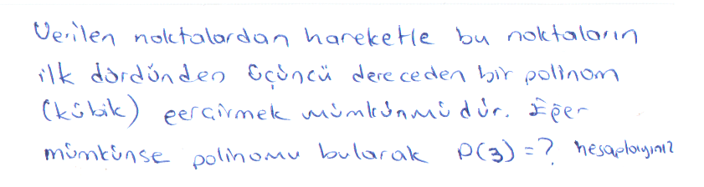
Sayısal Analiz
Eğri uydurma, aradeğer ve dış değer bulma yöntemleri
Polinom Enterpolasyonu
(Ara Değer Bulma)
8. Hafta

Slide 6
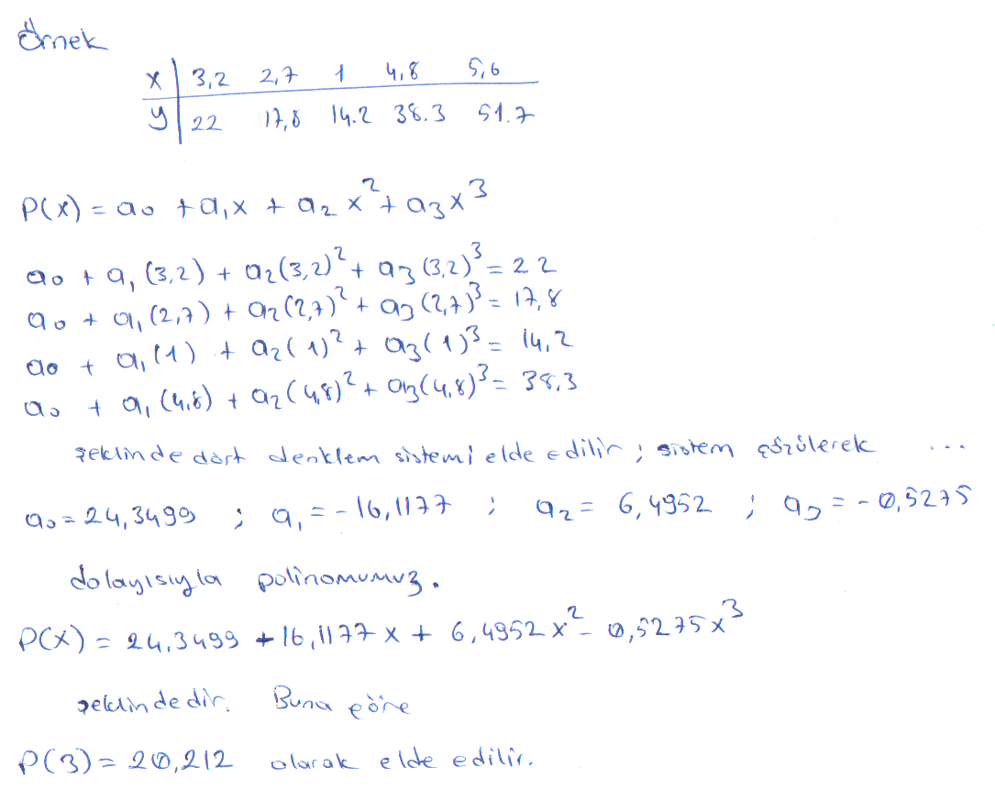
Sayısal Analiz
Eğri uydurma, aradeğer ve dış değer bulma yöntemleri
Polinom Enterpolasyonu
(Ara Değer Bulma)
8. Hafta

Slide 7
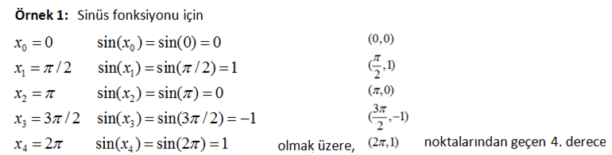
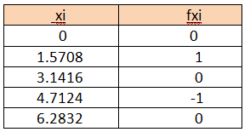
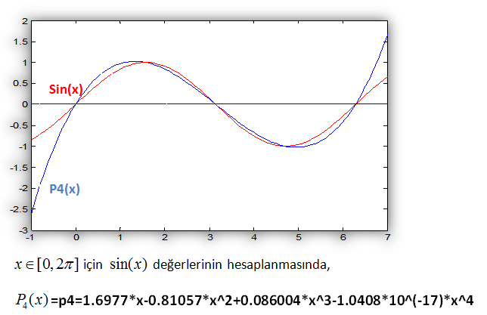
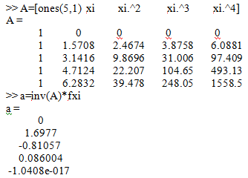
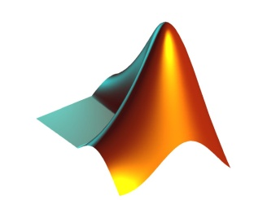
Sayısal Analiz
Ara Değer Bulma Yöntemleri
Polinom Enterpolasyonu
(Ara Değer Bulma)
Fonksiyonların katsayıları
9. Hafta

Slide 8
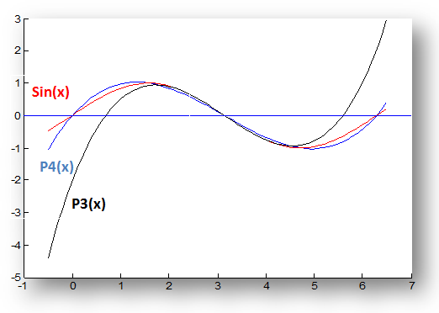
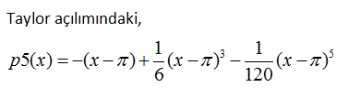
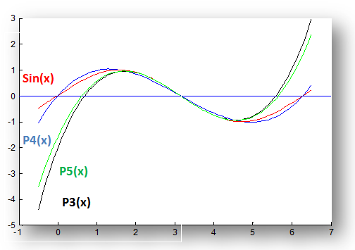
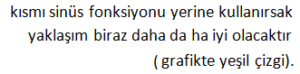
Sayısal Analiz
Ara Değer Bulma Yöntemleri
Polinom Enterpolasyonu
(Ara Değer Bulma)
9. Hafta
Notes:
polinomu kullanılırsa interpolasyonda yapılan hatalar grafikteki gibi olur. Grafikte kırmızı çizgi sin (x), mavi çizgi P4(x) değerlerini göstermektedir.
Sinüs fonksiyonunun değerlerini hesaplamak için Taylor açılımından faydalanılabilir. Uygun bir x0 noktası seçip, bu nokta komşuluğunda geçerli olmak üzere Taylor serisindeki birkaç terimin oluşturduğu polinom sinüs fonksiyonu yerine kullanılabilir. Sinüs fonksiyonunu x=pi noktası komşuluğunda seriye açalım.
…
fonksiyonunu sinüs fonksiyonu yerine kullanalım. Aşağıdaki grafikte, siyah cizgi p3, kırmızı çizgi sinüs fonksiyonuna ve mavi çizgi yukarıdaki p4(x) polinomuna aittir.
…

Slide 9
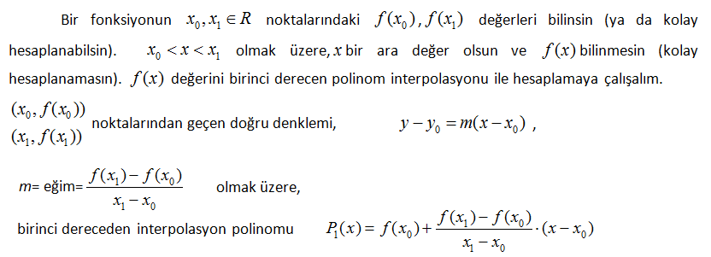
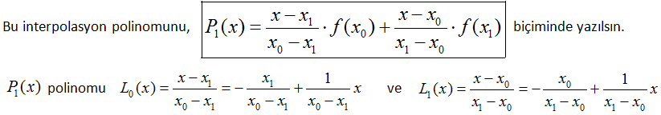
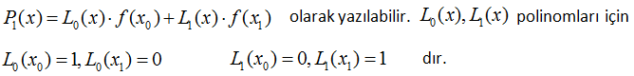
Sayısal Analiz
Ara Değer Bulma Yöntemleri
Birinci Dereceden Polinom Enterpolasyonu (Doğrusal Enterpolasyon)
9. Hafta

Slide 10
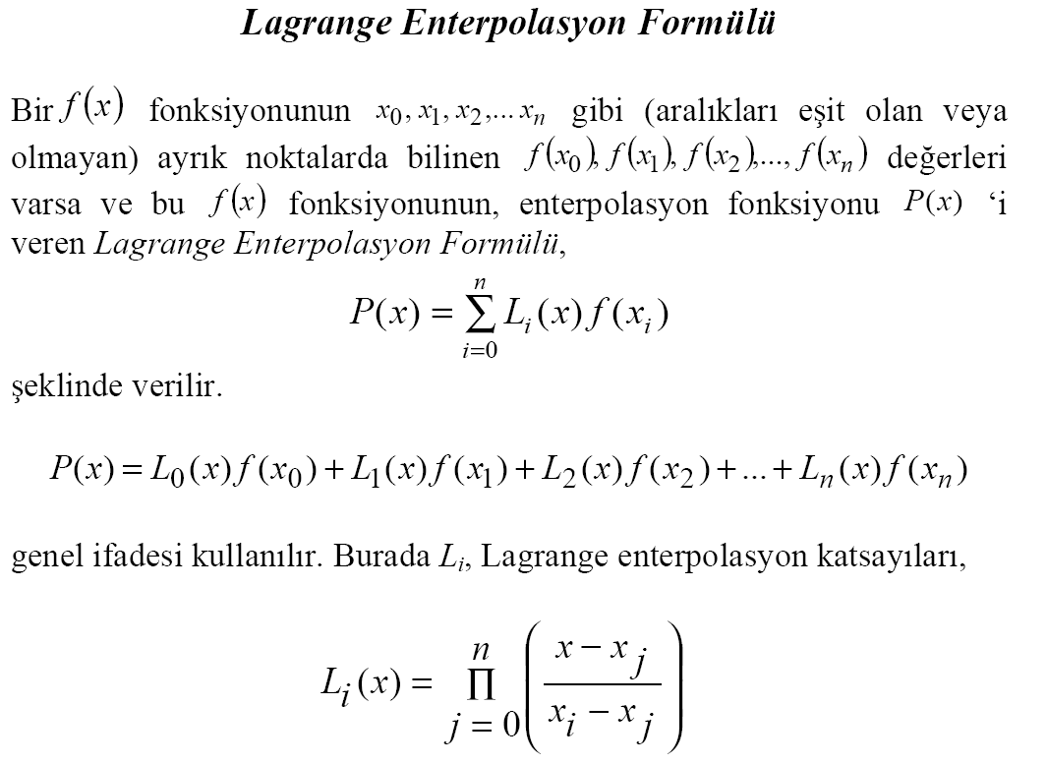
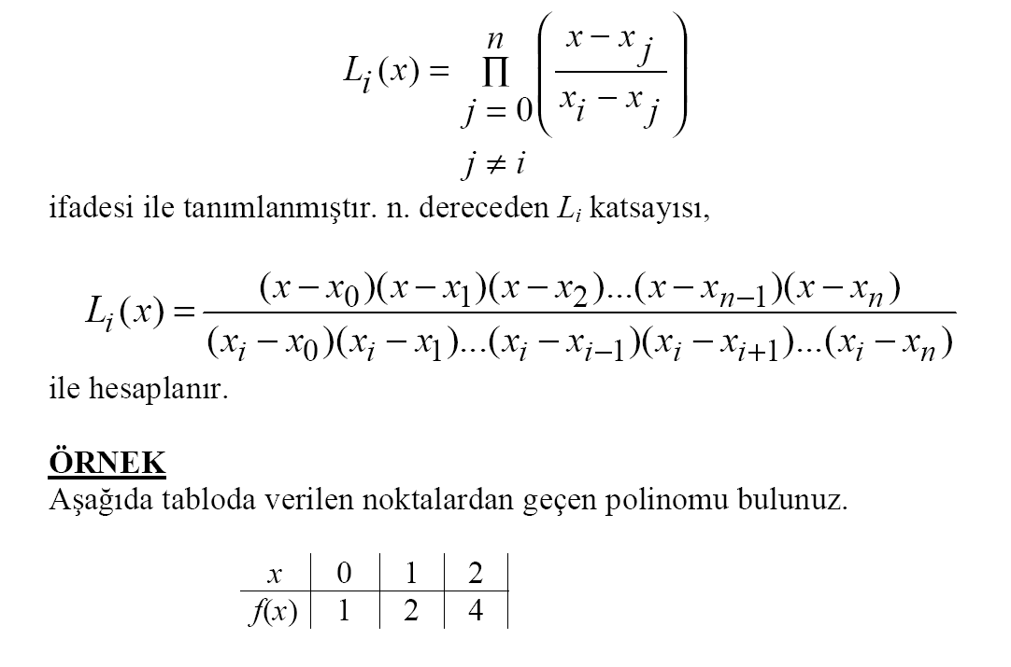
Sayısal Analiz
Ara Değer Bulma Yöntemleri
Langrange Enterpolasyonu
9. Hafta

Slide 11
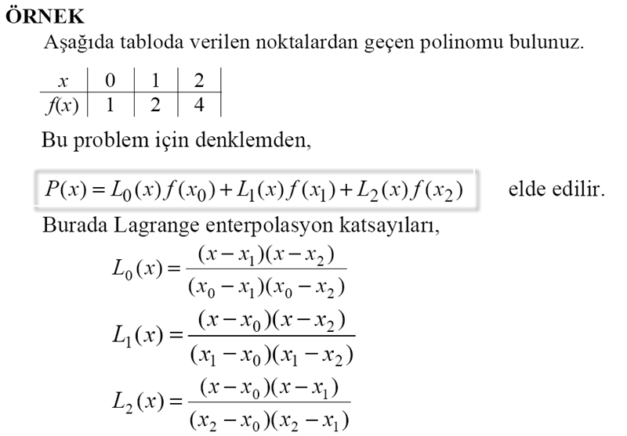
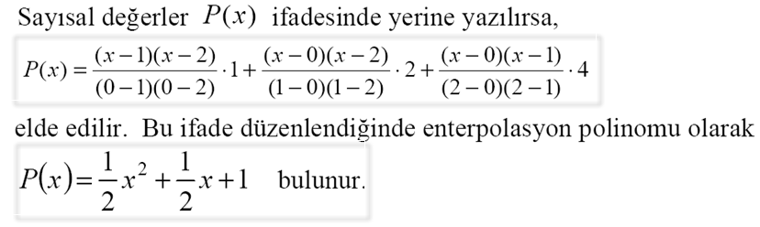
Sayısal Analiz
Ara Değer Bulma Yöntemleri
Langrange Enterpolasyonu
9. Hafta
Notes:
1,5

Slide 12
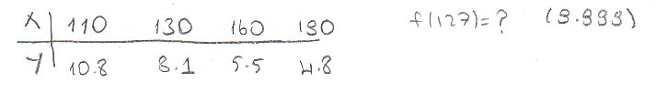

Slide 13
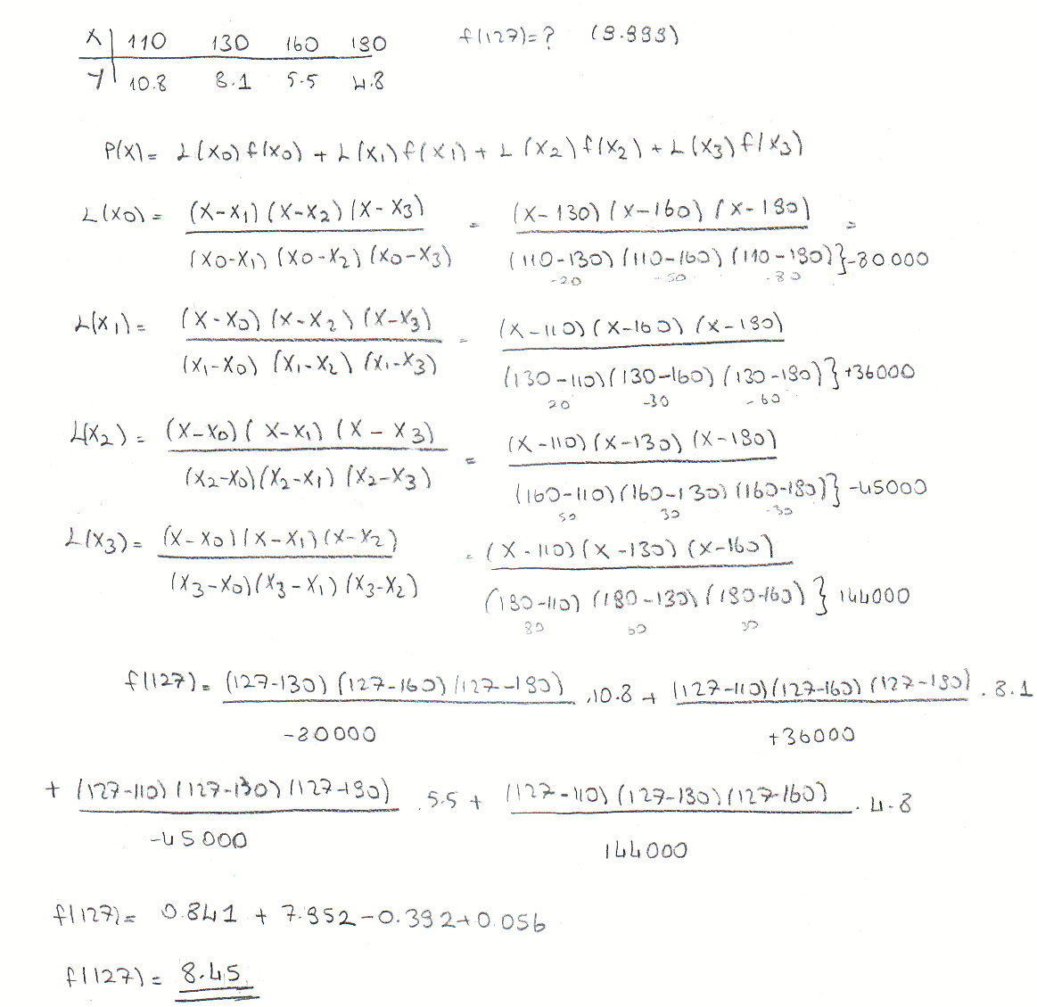

Slide 14
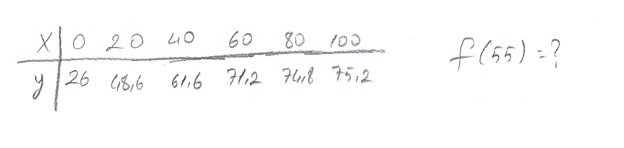

Slide 15

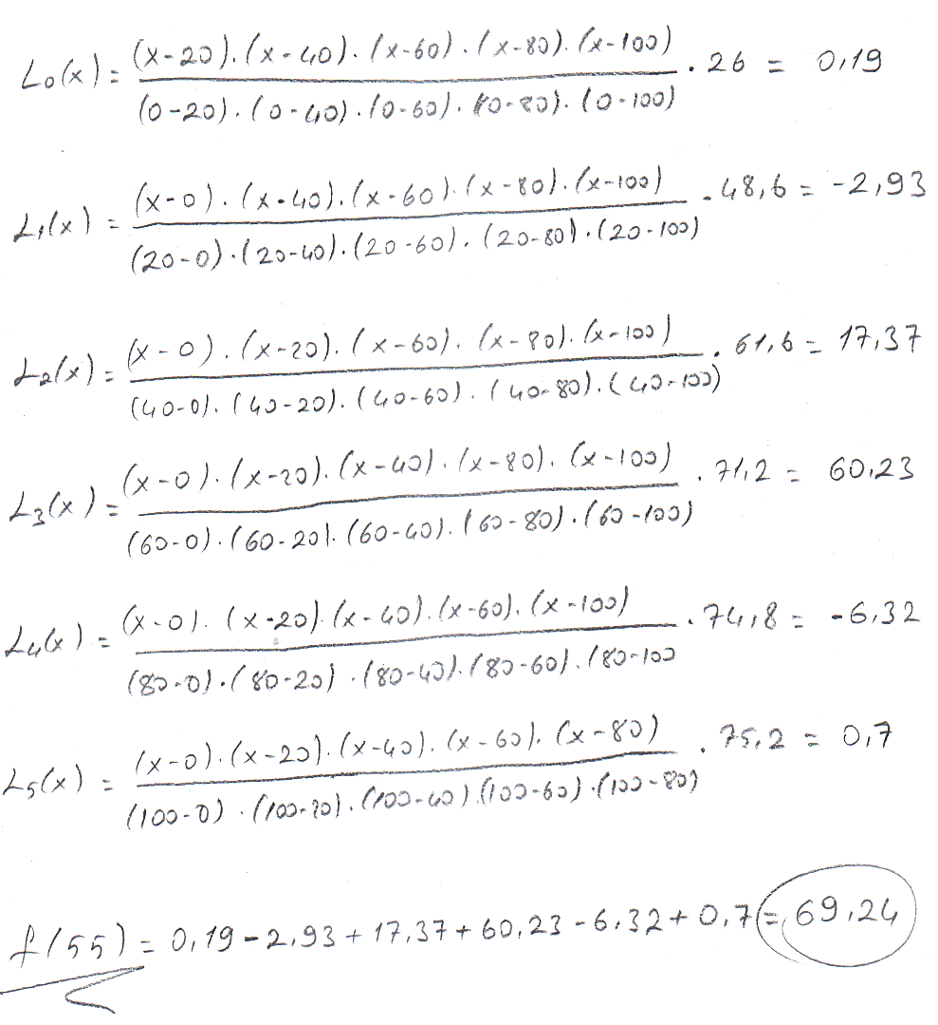

Slide 16
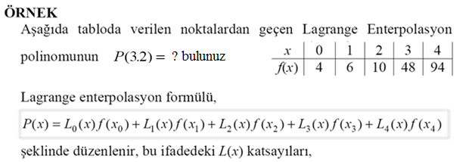
Sayısal Analiz
Ara Değer Bulma Yöntemleri
Langrange Enterpolasyonu
9. Hafta

Slide 17
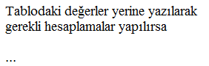
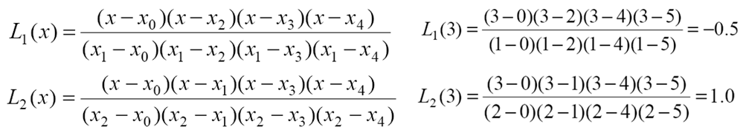
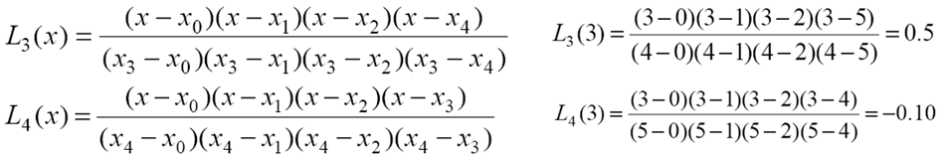
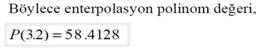
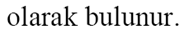
Sayısal Analiz
Ara Değer Bulma Yöntemleri
Langrange Enterpolasyonu
9. Hafta

Slide 18
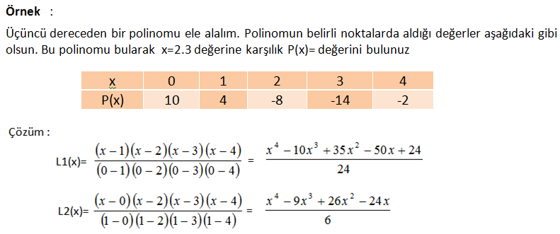
Sayısal Analiz
Ara Değer Bulma Yöntemleri
Langrange Enterpolasyonu
9. Hafta

Slide 19
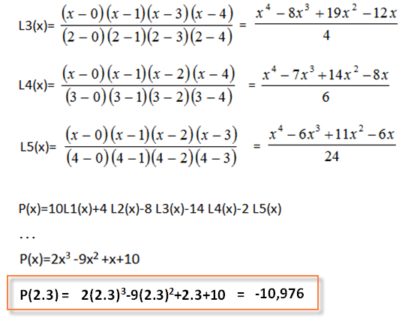
Sayısal Analiz
Ara Değer Bulma Yöntemleri
Langrange Enterpolasyonu
9. Hafta

Slide 20
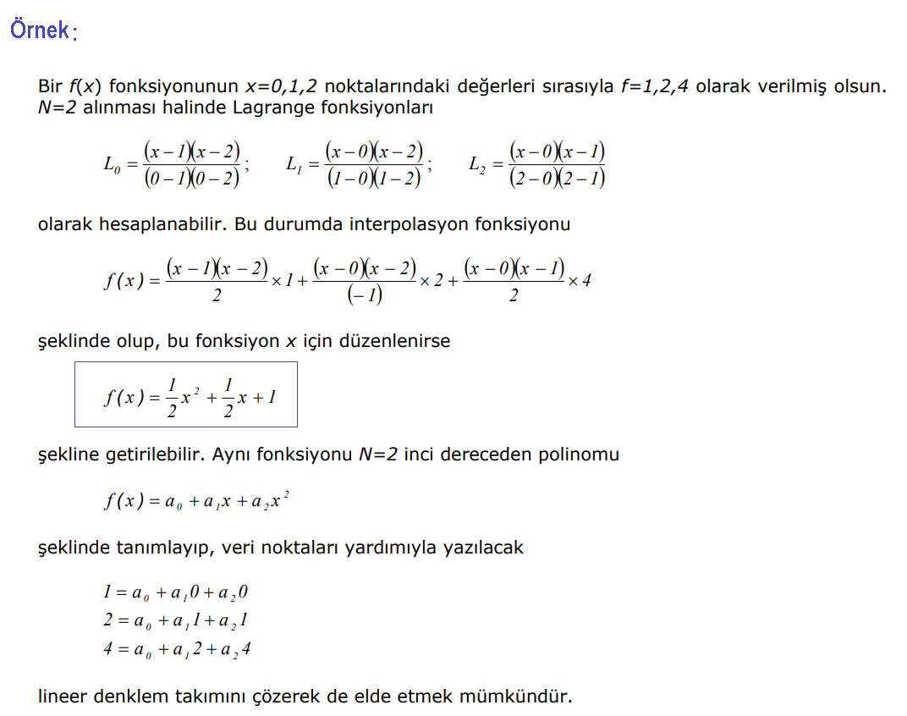

Slide 22
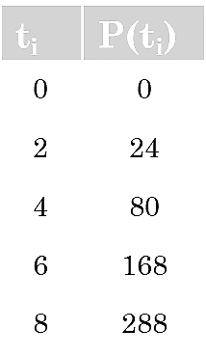
Uygulama :
Paraşütle atlayan bir sporcunun, zamana göre hız değişimi aşağıda verilmiştir, Buna göre
Hızın zamana göre değişimini gösteren (f(x) veya p(x)) polinomu bulunuz ?
Sporcunun 5. sn deki düşme hızını bulunuz ?

Slide 23
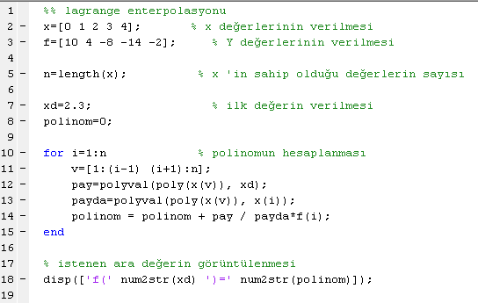
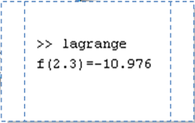
Sayısal Analiz
Ara Değer Bulma Yöntemleri
Langrange Enterpolasyonu
9. Hafta

Slide 24
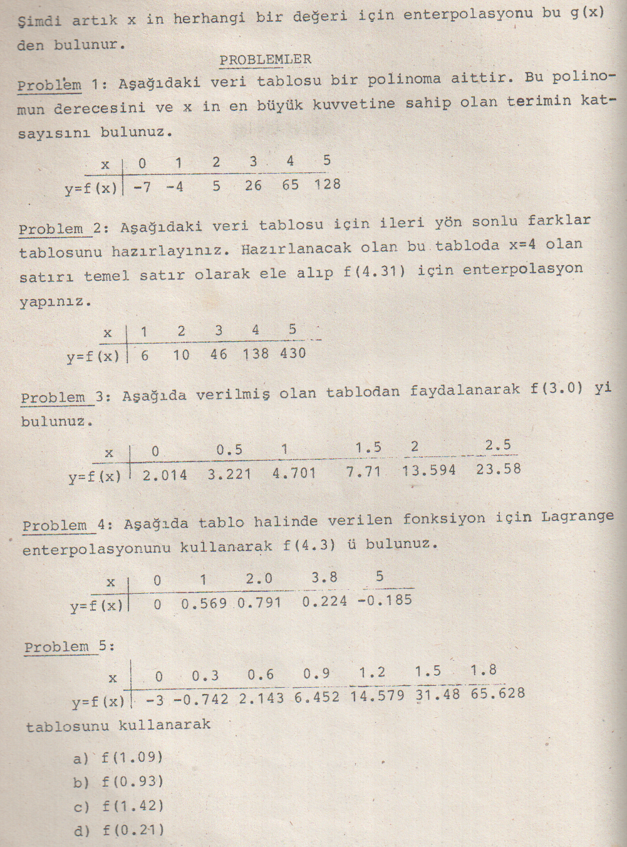
9. Hafta
uygulama

Slide 25
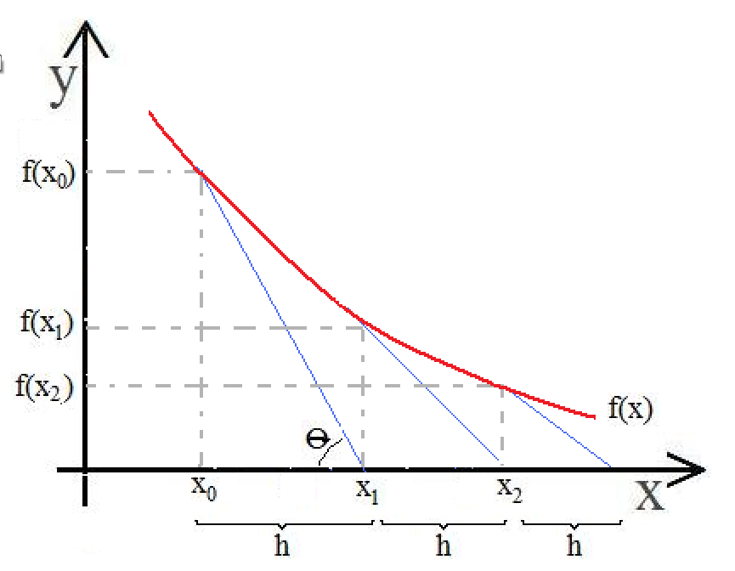
Sayısal Analiz
Kaynaklar
Sayısal Analiz
(S.Akpınar)
Mühendisler için Sayısal Yöntemler
(Steven C.Chapra&RaymontP.Canale)
Nümerik Analiz
(Schanum’s outlines-Nobel)
8. Hafta

